Slide 1
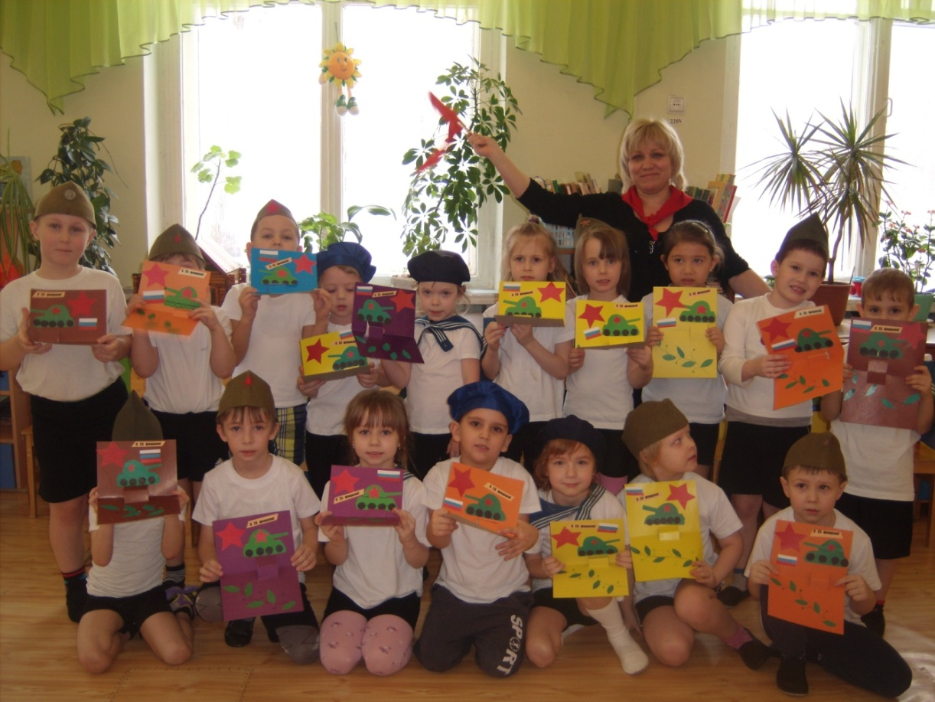
« Совместная деятельность детей и родителей по нравственно-патриотическому воспитанию старших дошкольников».
подготовила: воспитатель ГБОУ СОШ №3
СП "ДС «Ягодка" Индерова Татьяна Викторовна
2020г.

Slide 2
Актуальность нашего исследования обусловлена необходимостью поиска резервов повышения эффективности педагогического процесса в решении вопросов организации работы с семьей по патриотическому воспитанию дошкольников.

Slide 3
Предмет: Организационные формы и содержание работы по вовлечению родителей в процесс патриотического воспитания старших дошкольников
Объект исследования: Совместная работа с родителями по вопросу патриотического воспитания старших дошкольников

Slide 4
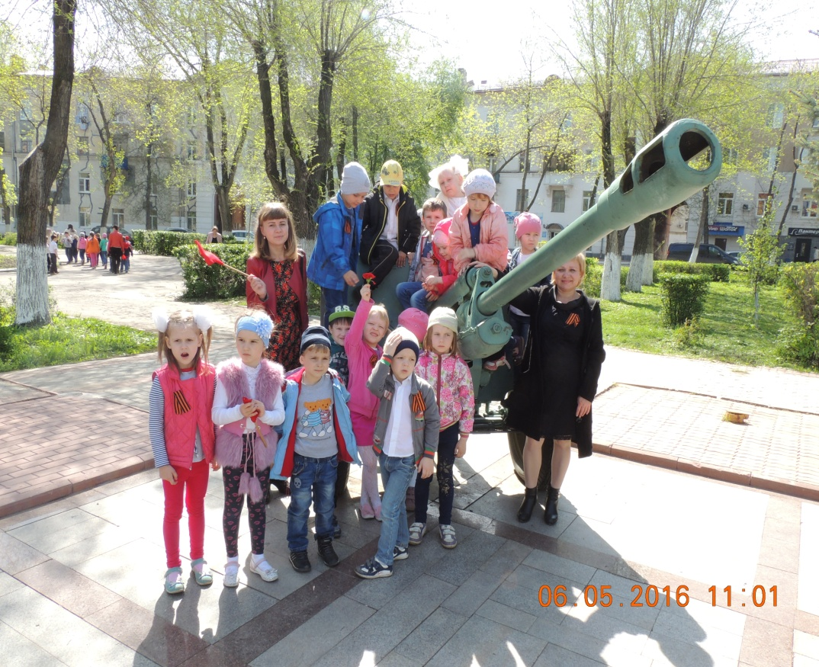
.
Цель: Вовлечение родителей в процесс патриотического воспитания дошкольников через активное участие в жизни детского сада и группы, через разнообразные формы работы с семьями воспитанников.

Slide 5
Задачи: - Выявление потребностей, запросов родителей, уровня их педагогической грамотности по патриотическому воспитанию дошкольников. - Повышение педагогической грамотности родителей по проблеме формирования начал патриотизма у старших дошкольников. - Формирование у родителей активной позиции и сознательного участия в реализации задач патриотического воспитания. - Раскрыть сущность и значение взаимодействия родителей и педагогов по патриотическому воспитанию детей; - Познакомить с формами и методами проведения мероприятий, направленных на решение задач патриотического воспитания; - Показать родителям роль семьи в нравственно- патриотическом воспитании; - Выработать согласованные действия педагогов и семьи по вопросам патриотического воспитания. -Укрепление статуса и престижа семьи.

Slide 6
Работа по вовлечению родителей в деятельность ДОО по патриотическому воспитанию дошкольников проводится в три этапа:
1 этап: выявление потребностей родителей в воспитании и образовании детей;
2 этап: педагогическое просвещение родителей;
3 этап: партнерство педагогов и родителей в деятельности ДОУ.

Slide 7
Краткое описание проекта: В результате реализации проекта у детей будут сформированы знания о культуре, традициях русского народа, своей семьи. Будет развиваться коммуникативно-речевая деятельность через театрализацию произведений детского фольклора. Воспитатели , родители, дети приобретут опыт в изготовлении атрибутов, костюмов, предметов быта и опыт совместного сотрудничества в организации вечеров досугов и народных праздников.

Slide 8
Участники проекта: В проект будут вовлечены 17 детей старшего дошкольного возраста группы «Солнышко», их родители, воспитатели.

Slide 9
Ожидаемый результат:
-Вовлечение родителей в процесс формирования патриотического воспитания старших дошкольников
-Сформирован устойчивый интерес к новой информации о том, что его окружает, о семье, о родном городе, стране, о людях оставивших свой след в истории родного края.
-Сопереживают персонажам сказок, былин, историй и рассказов о героях –воинах и героях- богатырях.
-Эмоционально реагируют на произведения изобразительного искусства.
-Имеют представление о семейных традициях и ценностях, об обществе его культурных ценностях, государстве в целом.
- Имеют представление о родном крае и его достопримечательностях, о преемственности поколений.

Slide 10
Содержание деятельности педагогов. Система мероприятий.
Большая работа по данному направлению уже ведется и много намечено планов. Вопросы нравственно- патриотического воспитания ,совместно с родителями ,успешно решаются в различных видах деятельности:
Изобразительная деятельность (участие во Всероссийских конкурсах
(«Великая страна», «День Победы», «Добрый Человек» и др.)
Участие в конкурсе чтецов «Песни Победы» и др.
Работа по ознакомлению с окружающим миром
Оформление фотовыставок
Создание предметно-развивающей среды по данной тематике
Родительские собрания
Выставки семейных работ
Консультации
Создание проектов, посвящённых юбилею города и юбилею Победы
Экскурсии
Встречи с интересными людьми

Slide 11
План работы с родителями по нравственно-патриотическому воспитанию старших дошкольников.
Временной период | Блоки (тематика) | Компоненты (формы и методы работы)
Сентябрь-октябрь | «Мой дом, моя семья» Цель: воспитание добролюбия, любви в родной семье, проявлять заботу и любовь к каждому члену семьи | Культурно-патриотический: Приобщение к духовным и культурным ценностям, традициям; прививается интерес к культуре страны, города (экскурсии по родному городу) , а также путешествие по родному краю – с помощью фотографии, слайдов, небольших видеороликов (подготовленных родителями). Знакомство с гербом и флагом родного города. Драматизации русских народных сказок и сказок разных народов рассказывающих про былинных героев-богатырей, чтение стихов, разучивание песен ( пошив костюмов родителями, изготовление атрибутов) и т. д. Проекты «Мой город», «Моя семья» ( совместно с родителями).
Ноябрь-декабрь | «Мой детский сад»,«Мой край и город, в котором я живу» Цель: воспитание гордости за свою малую Родину, свой детский сад (детский сад – моя большая семья, где много друзей, общих интересных дел). Развитие познавательных процессов, памяти внимания, желания приумножать красоту родного города, своего детского сада, улицы, украшая новыми посадками и воспитывая бережное отношение к насаждениям и постройкам.

Slide 12
Декабрь-январь | «Наша Родина - Россия» «Москва-главный город нашей Родины» Цель: воспитание гордости за свою Родину и главный город страны – Москва, ее народ и достижения. Развитие познавательных процессов, памяти внимания, желания приумножать красоту родного края. | Гражданско-патриотический: Знакомство с государственной символикой и символикой столицы нашей родины (флаг, герб, гимн), памятники воинам. (просмотр видеороликов, альбомов, слайдов, подготовленных родителями). Рассказы пап- военнослужащих о современной Армии . Проект «Моя Родина» (совместно с родителями)
Февраль-март | «Наши защитники» «Герои Родины моей» Цель: знакомство детей с различными родами войск, специальной техникой и вооружением, углубление и расширение знаний о героях – летчиках родного края и памятных местах связанным с увековечиванием их героических подвигов детей с Героями ВОВ и героями России погибшими при исполнении своего гражданского и воинского долга. | Героико-патриотический: Тематические занятия- «Богатыри земли Русской», «Защитники Отечества». Рассказы пап -военнослужащих о современной Армии Беседы «Русские традиции проводы в армию», о Великой Отечественной войне, «Памятники воинской славы в России», «Памятные места героев освободителей родного города», рассказы пап и дедушек о службе в армии и т.д.. Прослушивание и пение песен военных лет. Высаживание цветов у обелиска погибшим воинам ВОВ. Участие в педагогическом марафоне проведение музыкально– литературного развлечения посвященного «Дню защитника Отечества».

Slide 13
Апрель-май | Этот День Победы!» Цель: знакомство детей с памятниками, расположенными в городе. Воспитание заботливого отношения к цветникам, как дань памяти героям воинам. Закрепить знания о героях воинах родного края защитниках Отечества . | Экскурсии к памятникам погибшим в В.О.в и в локальных войнах, участие в празднике 9 Мая; изготовление ширм о В.В.в; изготовление атрибутов и костюмов к утреннику 9 Мая родителями. Встречи с героями Войны . (В.О.В, локальные войны).Создание мини- музея «Победе-75 лет» Конкурсы рисунков «Победе- 75», «Миру -мир!»
В течение всего года | «О спорт, ты здоровье, выносливость и смелость» Цель: развитие физических и психических качеств личности (силы, ловкости, быстроты реакции, выносливости, терпения и настойчивости в достижении поставленной цели). Воспитание чувства взаимовыручки, чувства «локтя», помощи товарищу | Спортивно-патриотический: Организация и проведение спортивных мероприятий с участием родителей: «Вместе с мамой», «Я и папа», «Мама, папа и я – спортивная семья», «Поиски клада».

Slide 14
Формы и методы работы с родителями
по нравственно-патриотическому воспитанию старших дошкольников
Формы работы | Содержание работы | Сроки проведения
Анкетирование и опросы Родительские Собрания Заседания «Круглого стола» Дни открытых Дверей Привлечение родителей к участию в деятельности группы Наглядная педагогическая информация Консультирование | Выявление степени вовлеченности семей в образовательный процесс: анкета для родителей, определяющая их отношение к патриотическому воспитанию детей; Доклады: «Воспитание патриотических чувств у дошкольников» «Воспитание юного патриота в семье» «Патриот воспитывается с детства» «Прогулки с детьми по городу» Участие родителей в групповых занятиях «Семейные реликвии» Совместная деятельность детей, родителей и педагогов Альбомы: «История родного города» «Памятные места в городе » «Наша армия родная» «Моя Россия» Встречи с интересными людьми: -милиционер; -летчик, военнослужащий; -ветераны войны. Участие в организации выставок: «Героям - слава!», «Подарок ветерану» Участие в конкурсах рисунков: «Мой город», «Моя Россия», «День Победы», «Защитники Отечества» и др. Педагогическое просвещение родителей Памятки для родителей «Воспитание любви к родному городу в семье и детском саду» «Как рассказать детям о Великой Отечественной войне» Выставки детских работ Реклама книг, статей из газет и журналов на тему патриотического воспитания детей «Как научить детей охранять природу «Вместе с ребенком смотрим телепередачи о родном городе» | Сентябрь октябрь ноябрь декабрь ежемесячно в течение года апрель в течение года Февраль в течение года апрель- май май- июнь в течение года

Slide 15
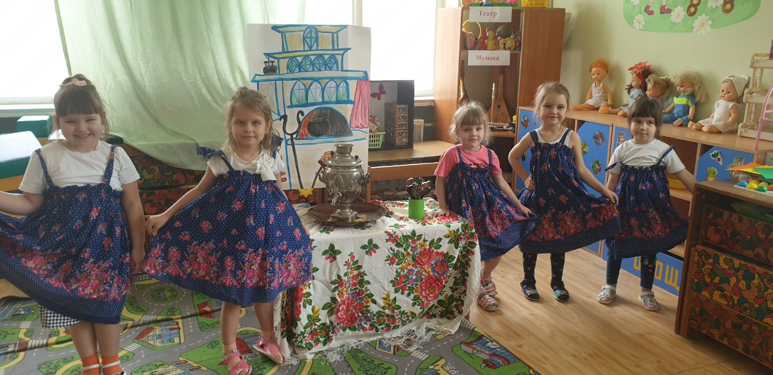
Родина – слово большое, большое! Пусть не бывает на свете чудес, Если сказать это слово с душою-глубже морей оно, выше небес!
В нем умещается ровно полмира: мама и папа, соседи, друзья.
Город родимый, родная квартира, Бабушка, школа, котенок … и я.
Зайчик солнечный в ладошке, Куст сирени за окошком ,
И на щечке родинка – Это тоже Родина!

Slide 16
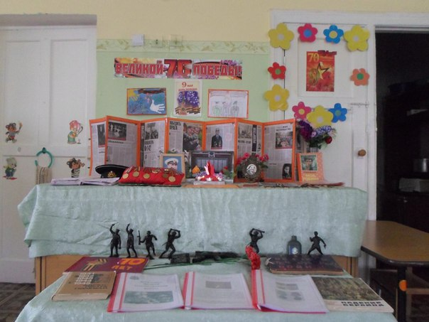
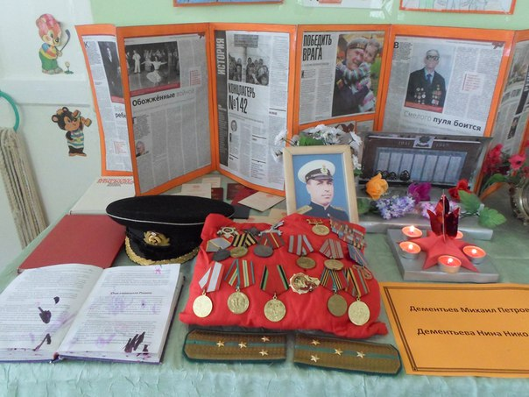
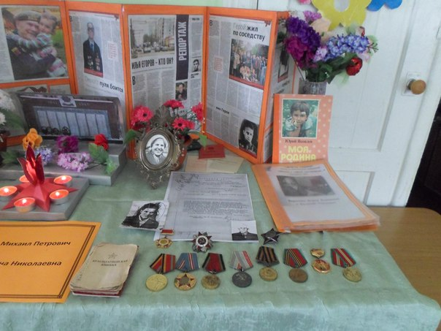

Slide 17
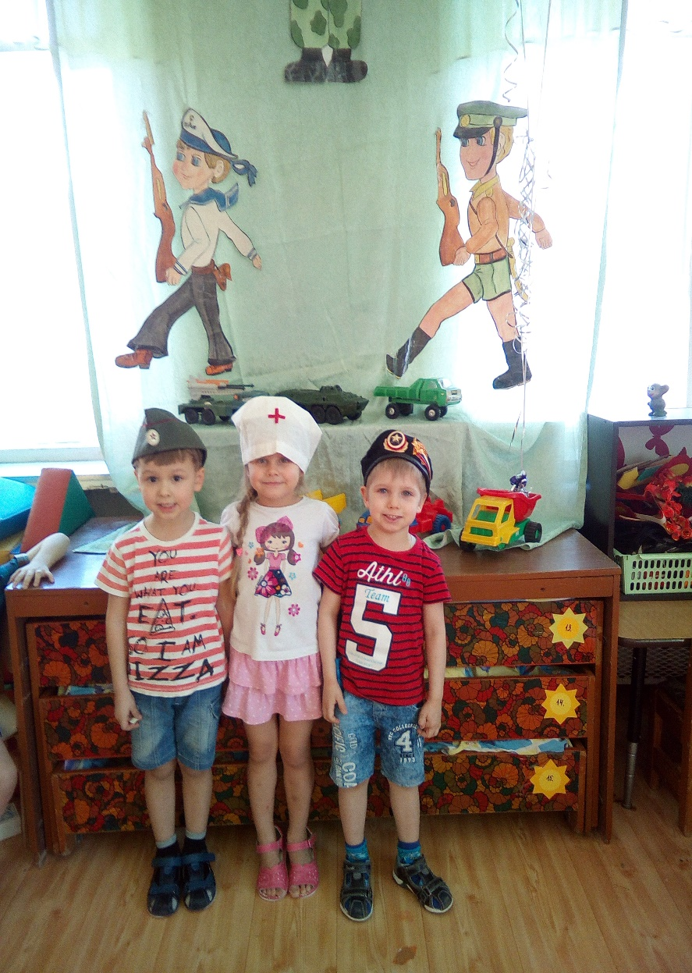

Slide 18
И красива и богата Наша Родина, ребята. Долго ехать от столицы До любой ее границы. Все вокруг свое, родное: Горы, степи и леса: Рек сверканье голубое, Голубые небеса.

Slide 19
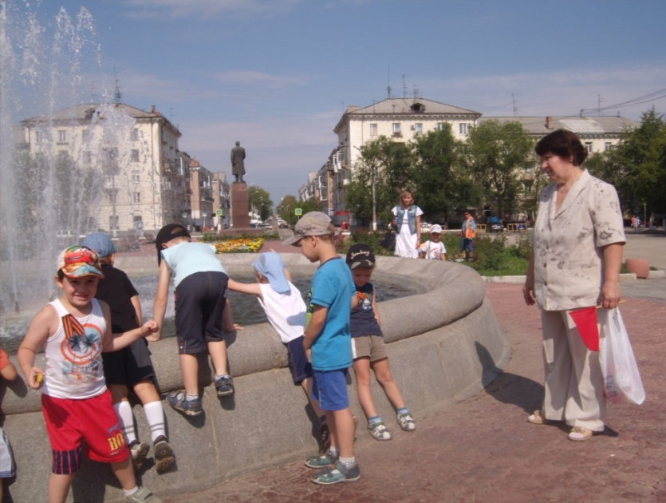
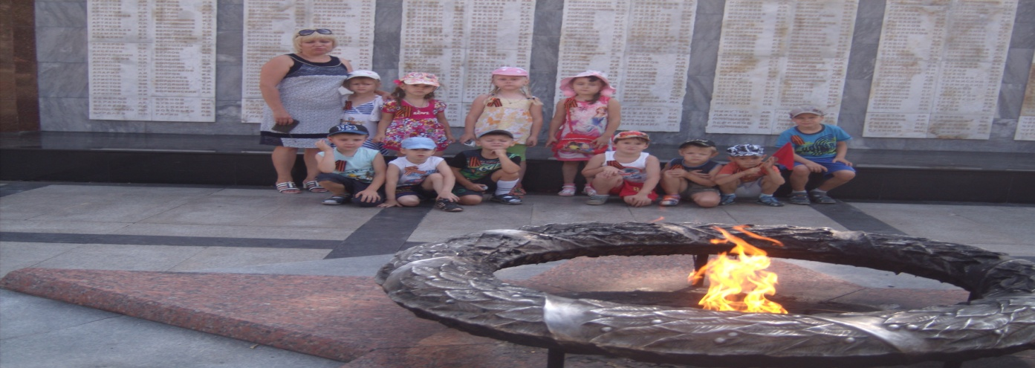

Slide 20
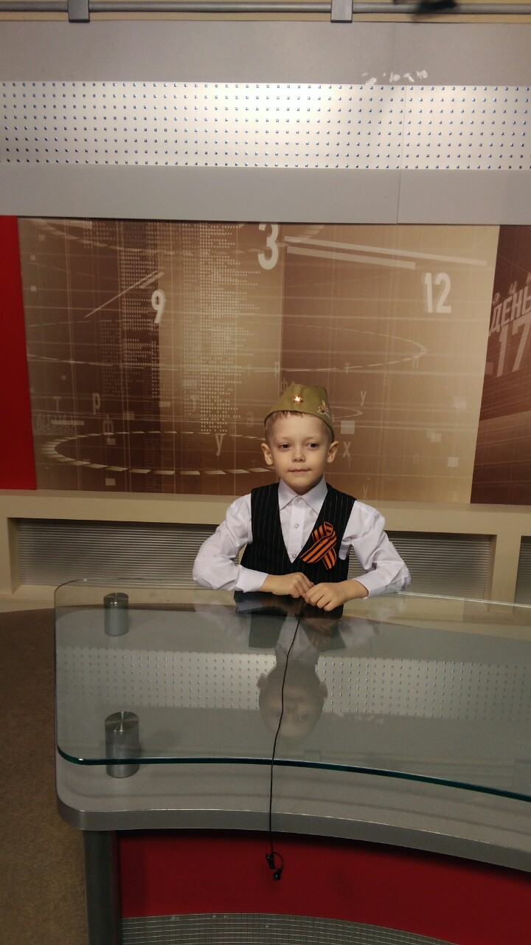

Slide 21
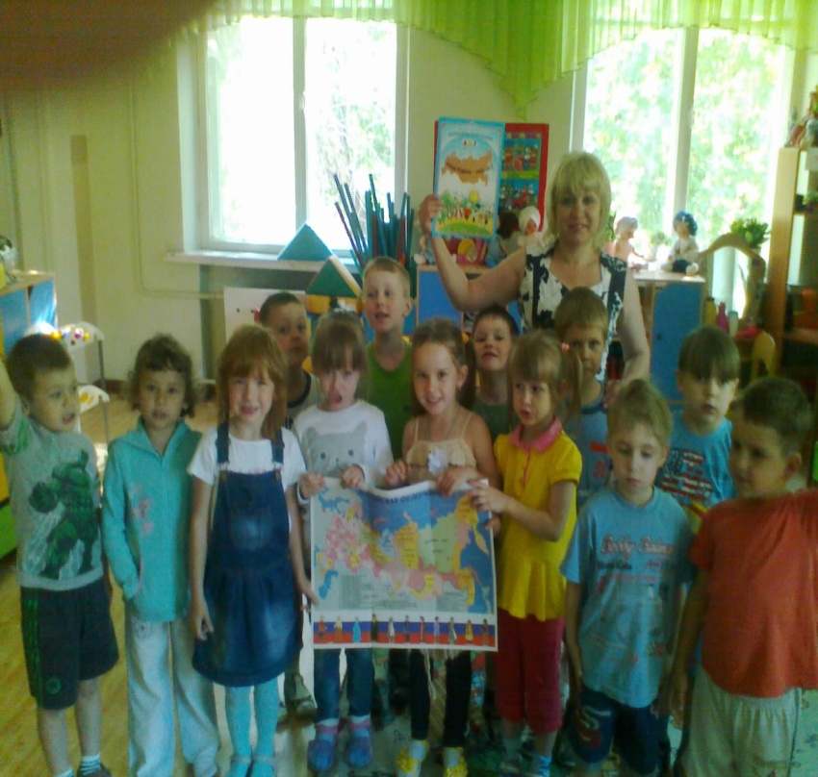
12 июня- День России

Slide 22
День семьи…

Slide 23
Спасибо за внимание!

